Slide 1
不完全情報下において風力発電を効率的に運用する計画の立案
工学部 システムマネジメント工学科
システム最適化研究室
臼木 誠

Slide 2
前年度の研究内容
風力発電で使用されている出力一定制御型に、
オンラインアルゴリズム的思考を用いてモデル化した。
モデル化したものを数値実験し、各種条件を変えても
運用ができるかを示した。

Slide 3
本研究においてのアプローチ
オンラインアルゴリズム
競合比
出力一定制御型
出力変動緩和制御型

Slide 4
オンラインアルゴリズム １
将来を全く知らない、あるいは不完全情報を考慮した問題を取り扱うためのアルゴリズム
オンライン問題の例：レンタルスキー問題
スキーを始めようとおもうAがいる。Aはスキー板を買うべきか悩んでいる。スキー板をすぐ買った場合、一回行っただけでやめたとしたなら後悔してしまう。しかし、何回も行く場合はレンタル料金を払わなくていいので、払う額が少なくて済む。ただし、持ち運びの手間や中古になった時に売ることなどは考慮しない。

Slide 5
オンラインアルゴリズム ２
このことから最も後悔の少ない（損をしない）選択は、どのようなものかを考える。
レンタル料金やスキー板の値段で戦略は変わってくる。
将来の風況データは正確にはわからない不完全情報であるので、オンラインアルゴリズム的思考を利用する。
本研究では様々な要素を組み合わせた状況を考慮するので、どのような作戦を取れば計画を継続できるか考える。

Slide 6
競合比
オンラインアルゴリズムを考える上では、競合比という概念をもって説明する。
競合比とは、ある戦略の最悪なパターンと最適なパターンを比べた際の比であり、最小値は1である。
競合比が小さくなるほど戦略が優れた戦略であり、最適なパターンと最悪なパターンの差が小さい。

Slide 7
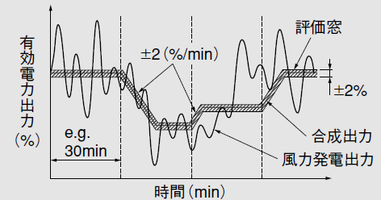
制御方式 出力一定制御型
大容量の蓄電池等を設置して蓄電池の充放電制御により、風力発電の出力を一定に制御し、計画的に発電する。

Slide 8
出力一定制御型 技術要件
・周波数変動対策設備として蓄電池を設置し，蓄電池
出力を制御することによって，風力発電に起因する
出力変動をほぼゼロとすること。
・周波数変動対策後の風力発電設備合成出力（１分間
平均値）と発電計画に基づいて決定される制御目標値
との偏差を，周波数変動対策後の風力発電設備合成
出力の最大出力の２％以下とすること。

Slide 9
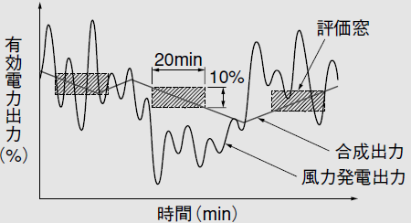
制御方式 出力変動緩和制御型
小容量の蓄電池等を設置して、蓄電池の充放電
制御等によって風力発電の出力変動を緩和する。

Slide 10
出力変動緩和制御型 技術要件
・周波数変動対策として蓄電池などを設置し、蓄電池
などの出力を制御することによって、風力発電に
起因する出力変動を緩和する。
・平時は、任意の時刻から始まる２０分間において、
周波数変動対策後の風力発電設備合成出力
（１分間平均値）の「最大値－最小値」が、風力発電
機の定格出力合計値の１０％以下であること。

Slide 11
前年度の研究での課題
風力発電には出力変動緩和制御型も使用されているが、前年度では研究出来なかったため、こちらも効率的に運用できる計画の立案が必要。
前年度のモデルでは実験運用の継続回数が半数
以下であったため、最終的に運用計画が破綻して
しまっている。なので、最低限のノルマを達成できる
ようにする必要がある。

Slide 12
前年度の研究の改善点
前年度のモデルの実験運用の継続回数が少なかったことは、蓄電池の容量の調整が上手くいかなかったことが原因と考えられる。
なので、このモデルを改善して継続回数を増やして、
運用計画が破綻しないようにする。

Slide 13
今年度の研究において
前年度で出来なかった出力変動緩和制御型を用いての運用計画の立案と実験運用。
運用計画のモデルがまだまだ改良の余地があるのでコストの最低限のノルマをクリアし、さらには利益が得られるような発電計画を立てる。
売電計画を知り、どの程度の日程で計画を立てれば良いかを考える。

Slide 14
蓄電池の運用方法
昼間
３０分間予測出力平均
NAS電池容量管理
+
ベース電力下げ設定
夜間
１０時間予測出力平均
NAS電池利用率
NAS電池が満充電あるいは完全放電状態になると、出力制御ができなくなる。
NAS電池の充電量が50％に近付くように、
出力計画値にバイアスを加える。
＝NAS電池容量管理

Slide 15
NAS電池容量管理
発電量が予測（計画）に対して過剰
NAS充電量増加
NAS電池
満充電
制御不可
計画値を高めに設定
発電量過剰の解消
制御継続

Slide 16
線形補間
線形補間は、多項式補間の特殊なケースで線形多項式（一次式）に用いた回帰分析の手法である。
一次補間としても知られている。
なお、３つ以上のデータに対し線形補間といった場合、１つの線型近似によるフィッティングではなく、区分線形関数を使った区分線形補間（１次スプライン補間、折れ線グラフ）のことである。

Slide 17
メルセンヌ・ツイスタ
メルセンヌ・ツイスタ(Mersenne twister、以下MTとする）は、疑似乱数発生器である。
既存の乱数生成アルゴリズムの欠点を改良して、高品質の乱数を高速に生成されるように設計されている。
MTは自然乱数の持つ性質を高レベルで実現している。

Slide 18
本研究では、競合比という概念は複雑である。
送電量を電力会社のノルマを守る、充電量を蓄電池が満充電状態と完全放電状態にならないようにするための条件やある程度の決まりを作り、その中で競合比の小さくなる戦略を考えていくことが重要となる。

